Slide 1
影像處理實習
Week 2. 數位影像基礎

Slide 2
影像基礎 - 插值

Slide 3
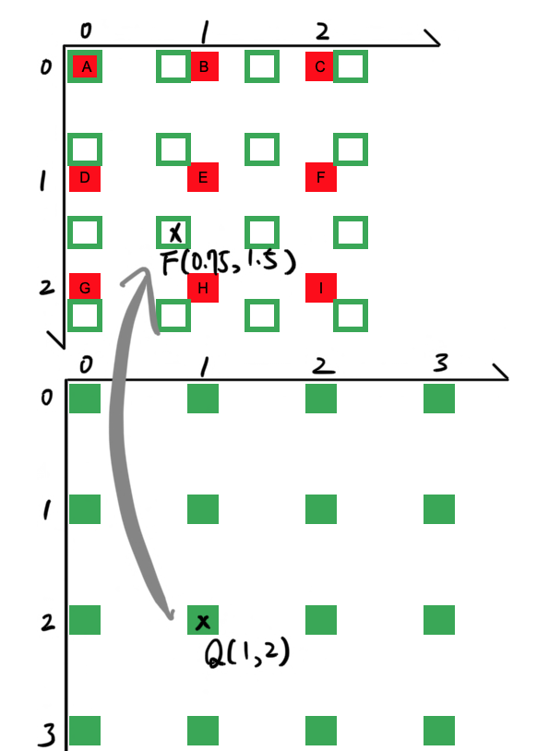



Part 1.插值法
1.最鄰近插值法
直接選最鄰近的值作為縮放後圖片的新值。
https://ithelp.ithome.com.tw/m/articles/10292147
Step1. 將點做縮放 -> Step2.縮放後取四捨五入 -> Step3.四捨五入的點成為插值點

Slide 4
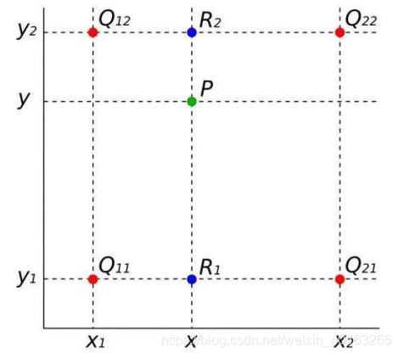
Part 1.插值法
2.雙線性插值法
目標像素的位置通常會落在原圖中某四個像素點之間，
我們就利用這四個點的灰階值或顏色值，
做「加權平均」來估算出新像素的值。
好處：
產生更平滑的結果
減少鋸齒效應

Slide 5
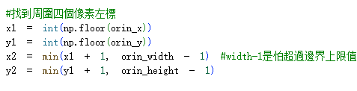
Part 1.插值法
I11
I21
Y1
R1
Step 1. 找到x1, y1, x2, y2
X1 : 原x下界
X2 : x1+1
Y1 : 原本y下界
Y2 : y1+1
P
I12
I22
Y2
R2
X1
X2

Slide 6
Part 1.插值法
I11
I21
Y1
R1
Step2. 做三次插值
I11 -> I21 (得R1)
I12 -> I22 (得R2)
R1 -> R2 (得P)
w = (目標位置 - 左端點) / (右端點 - 左端點)
R1 = I11(1-wx) + I21wx
R2 = I12(1-wx) + I22wx
P = R1(1-wy) + R2wy
簡化後公式：
(I11 * (1 - wx) * (1 - wy) + I21 * wx * (1 - wy) + I12 * (1 - wx) * wy + I22 * wx * wy)
P
I12
I22
Y2
R2
X1
X2

Slide 7
影像基礎 – 取樣&量化

Slide 8
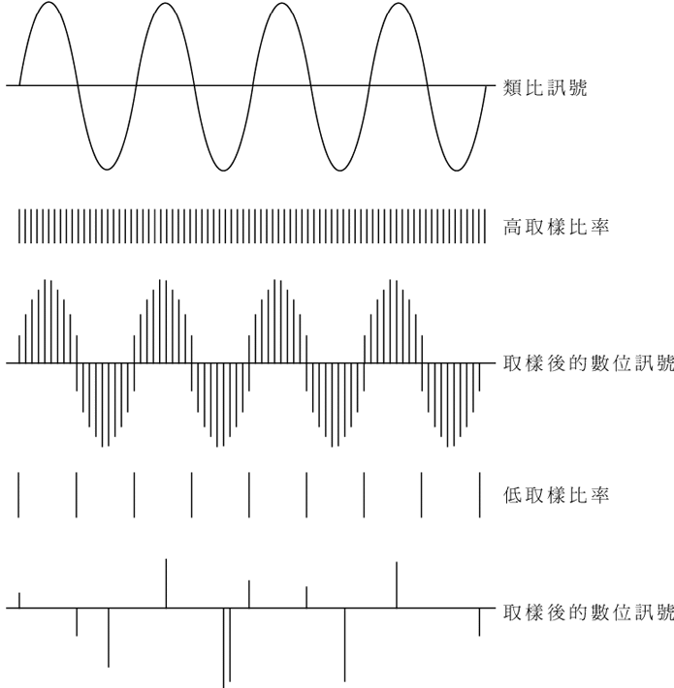
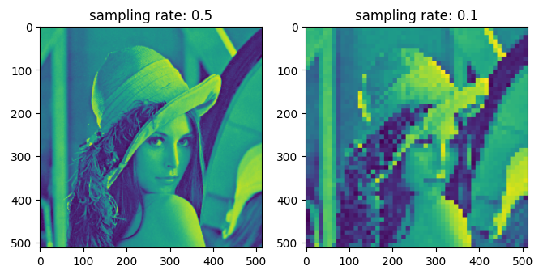
Part 2.影像取樣與量化
取樣 (Sampling) :將連續的實際影像（analog/continuous image）在空間座標上離散化。

Slide 9
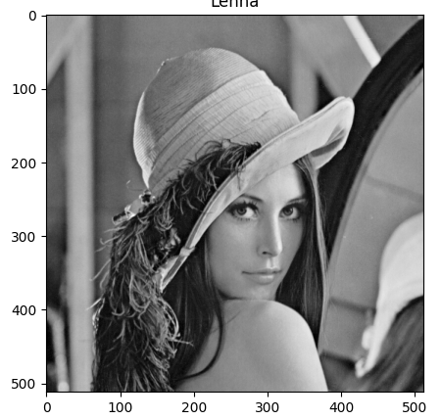
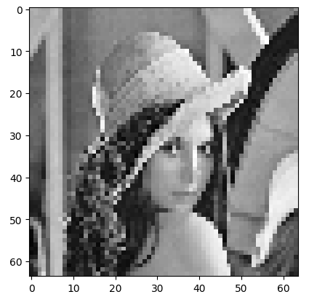
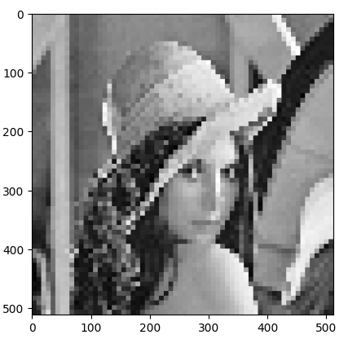
Part 2.影像取樣與量化
取樣 (Sampling) :將連續的實際影像（analog/continuous image）在空間座標上離散化。
方法
最鄰近法
雙線性內插法
立方迴旋法
多數統計法

Slide 10
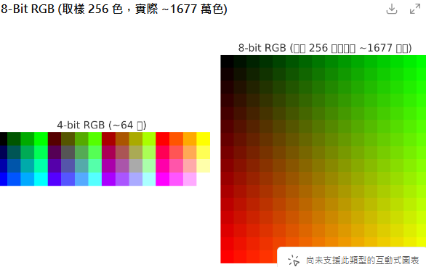
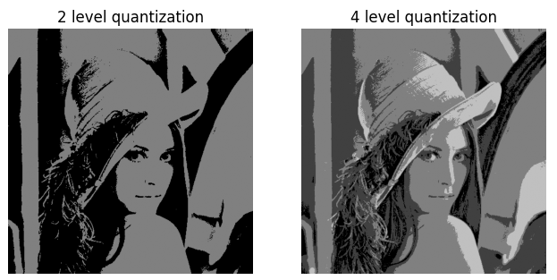
Part 2.影像取樣與量化
量化 (Quantization)：將連續的亮度或顏色值，轉換成有限的離散數值。

Slide 11
本日作業
找一張圖片
使用最鄰近插值、雙線性插值function
進行取樣與量化
你會需要交一個PDF，說明上述2.~3.操作你看到的現象 (請附圖)
Ps.建議參數可以實作多組，好比較出差異

